Slide 1

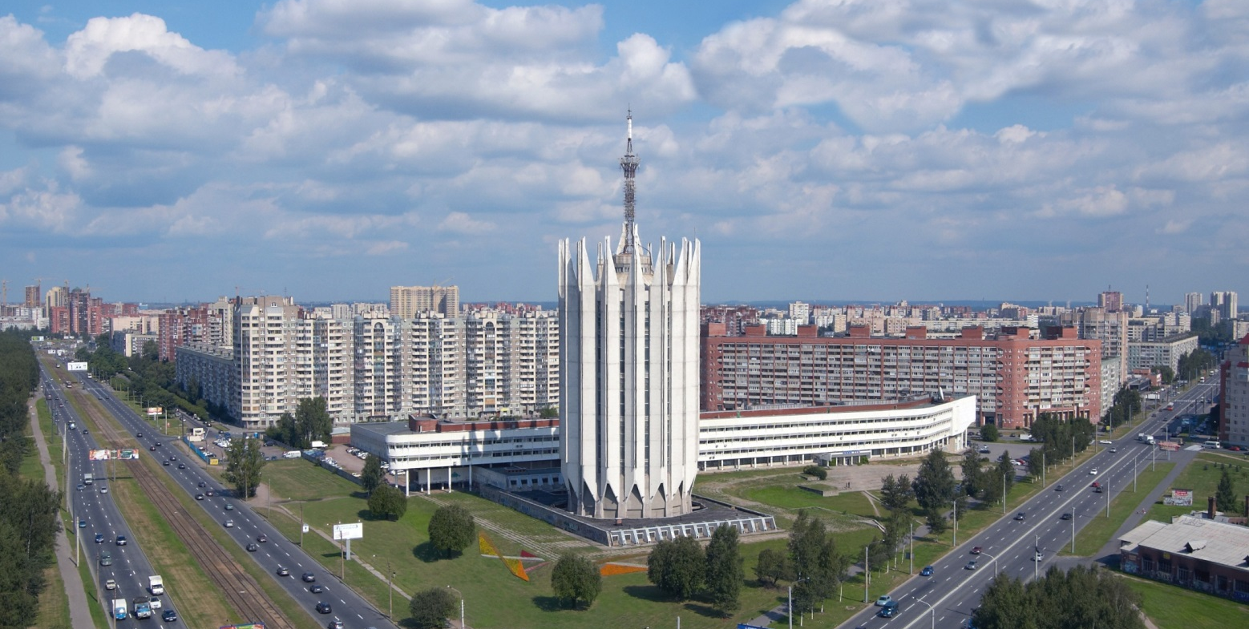
Г О С У Д А Р С Т В Е Н Н Ы Й Н А У Ч Н Ы Й Ц Е Н Т Р Р О С С И И
ЦЕНТРАЛЬНЫЙ НАУЧНО-ИССЛЕДОВАТЕЛЬСКИЙ И ОПЫТНО-КОНСТРУКТОРСКИЙ
ИНСТИТУТ РОБОТОТЕХНИКИ И ТЕХНИЧЕСКОЙ КИБЕРНЕТИКИ
Модель описывающая отклонение инъекционной иглы при движении в тканях человека
Руководитель
В.В. Харламов
Докладчик
В.Г. Дружинин
Россия, 194064, г. Санкт-Петербург, Тихорецкий пр., 21
тел.: (812) 552-0110 (812) 552-1325 факс: (812) 556-3692 http://www.rtc.ru e-mail: rtc@rtc.ru

Slide 2
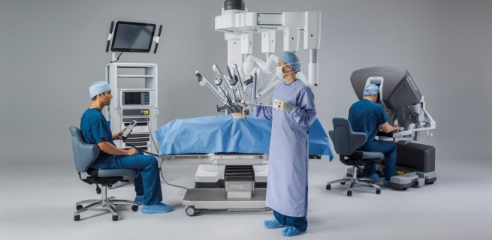
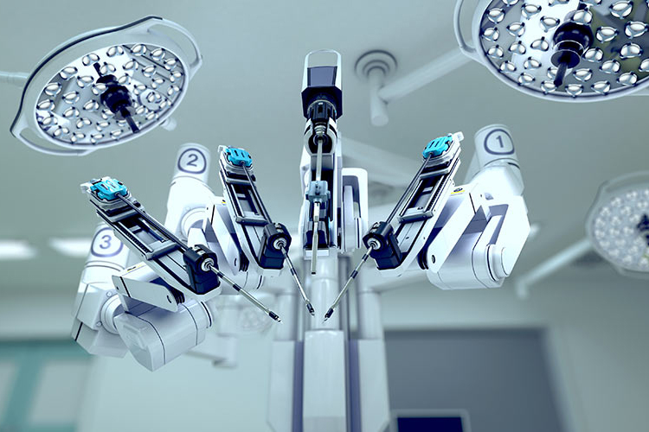
2
Робототехника в современной медицине

Slide 3
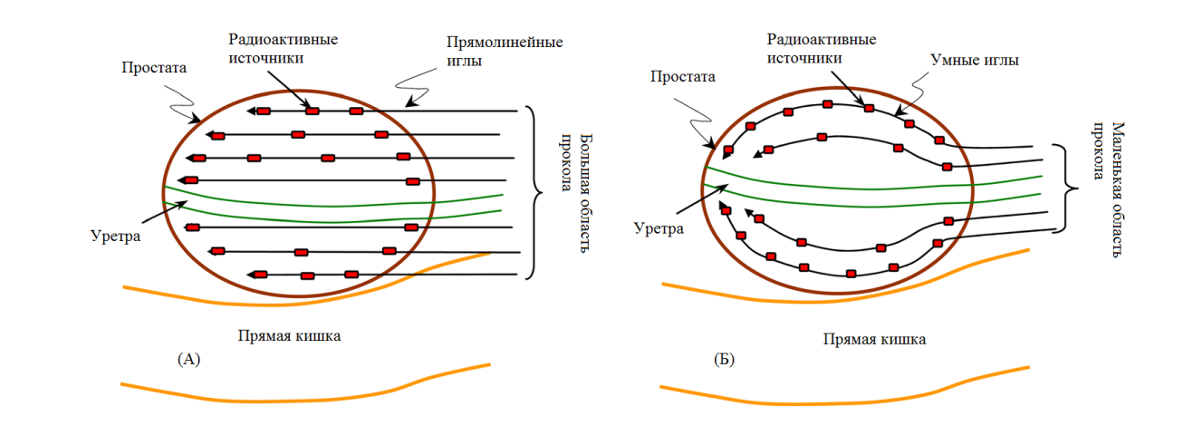
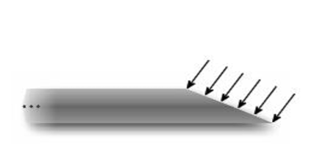
3
Проводимая операция
Из-за несимметричности кончика иглы, при ее движении в тканях человека она будет отклоняться от прямолинейного движения

Slide 4
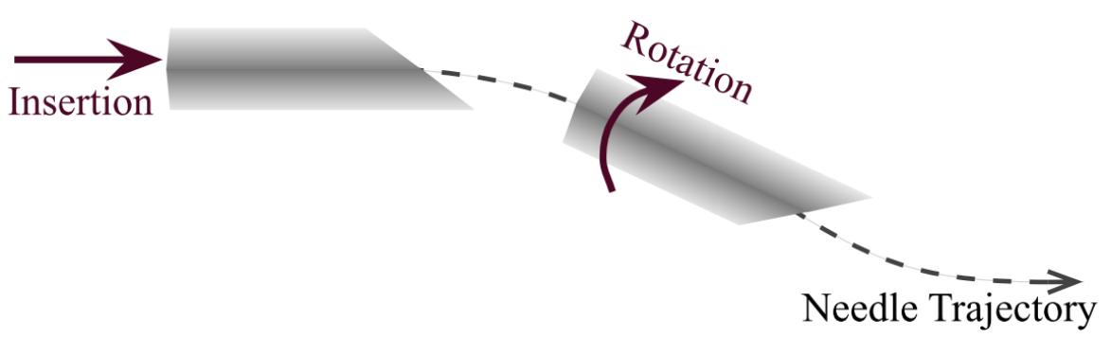
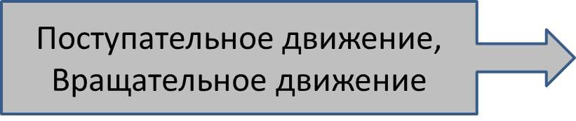
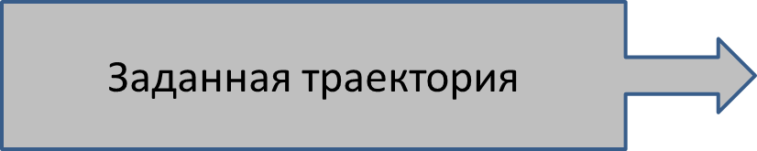
4
Цель управления
Движение по
заданной траектории
Поступательное движение
Вращательное движение

Slide 5
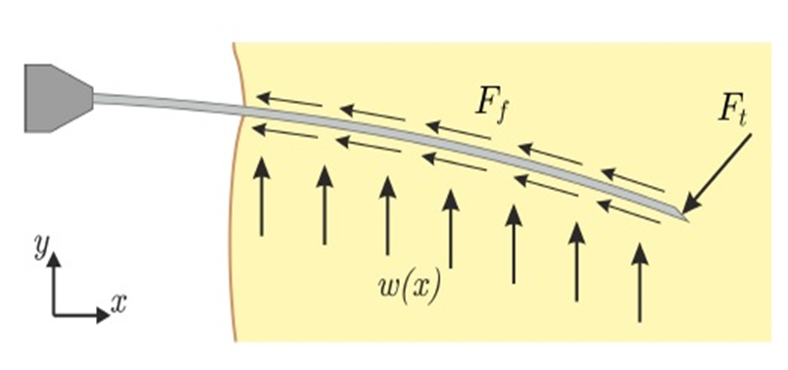

5
Общая постановка задачи
F_{t} – сила, действующая на кончик иглы;
F_{f} - сила трения, возникающая при движении иглы внутри ткани;
w(x) – распределенная нагрузка (сила, которую оказывает ткань на поверхность иглы).
F_{needle} - сила с которой внедряется игла.
$${\vec{F}}_{needle}= {\vec{F}}_{t}+{\vec{F}}_{f}+ \vec{w}(x)$$
Расчет движения иглы в плоскости Oxy, деформация иглы в зависимости от поступательного движения;
Расчет движения иглы в трехмерном пространстве в зависимости от вращательного и поступательного движения;

Slide 6
6
Общая постановка задачи
Дополнительные подзадачи, повышающие точность решения:
Моделирование процесса прокола, получение изгиба иглы перед внедрением ее в ткани (нагрузка и разгрузка иглы в процессе прокола);
Моделирование движение иглы через материалы различной плотности различной (кожа, мышцы, орган);
Моделирование влияние сил, создаваемых тканью при деформации на поверхность иглы;
Моделирование силы трения при внедрении иглы в ткань;
Моделирование деформации ткани человека.

Slide 7
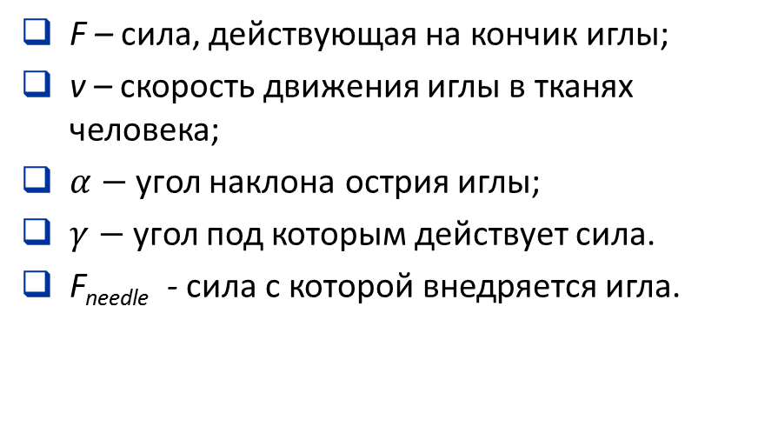
7
Постановка решаемой задачи
F – сила, действующая на кончик иглы;
v – скорость движения иглы в тканях человека;
$α−$угол наклона острия иглы;
$γ−$угол под которым действует сила.
F_{needle} - сила с которой внедряется игла.
Постановка задачи:
Расчет движения иглы в плоскости Oxy, отклонение иглы в зависимости от движения (увеличения l(t));

Slide 8
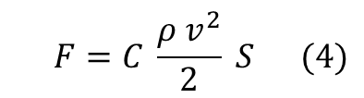

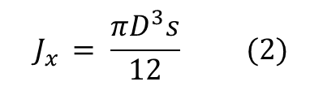
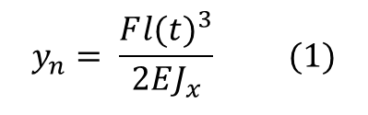
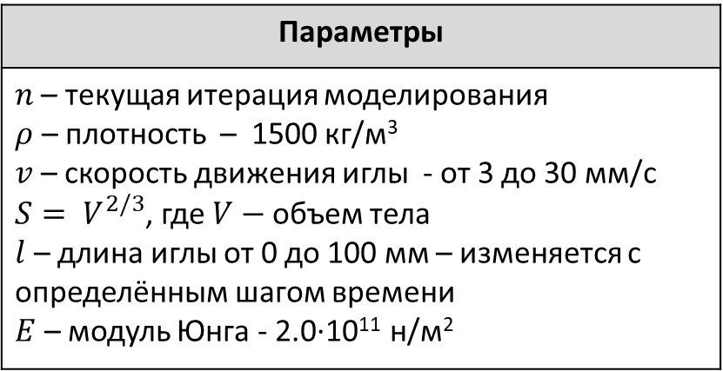

8
Модель
Расчет отклонения | Воздействие внешней среды
$$y_{n}= \frac{F{l(t)}^{3}}{2EJ_{x}} (1)$$
$$F=C \frac{ρ v^{2}}{2} S (4)$$
$$J_{x }= \frac{πD^{3}s}{12} (2)$$
$${ F}_{p}=F∙\cos{γ} (5)$$
$$y_{all }= \sum_{1}^{n−1}{y_{n }}+y_{n} (3)$$
Параметры
$n$ – текущая итерация моделирования $ρ$ – плотность – 1500 кг/м³ $v$ – скорость движения иглы - от 3 до 30 мм/с $S= V^{2/3}$, где $V−$объем тела $l$ – длина иглы от 0 до 100 мм – изменяется с определённым шагом времени $E$ – модуль Юнга - 2.0·10¹¹ н/м²
Линейная скорость, мм/с | Шаг времени, с
3 | 3,33·10⁻⁶
15 | 6,67·10⁻⁷
24 | 4,17·10⁻⁷
30 | 3,34·10⁻⁷

Slide 9
7
Общая постановка задачи

Slide 10
7
Общая постановка задачи

Slide 11
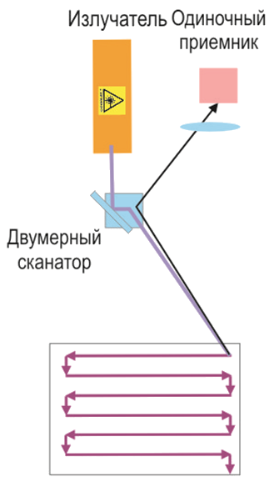
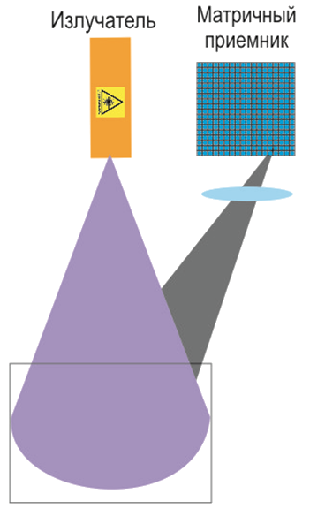
2
Актуальность работы
Система поточечного
сканирования
Актуальность: При решении задач сближения и стыковки космических аппаратов, а также при управлении робототехническими системами необходимо использование методов лазерной локации. Существующие системы поточечного сканирования пространства и системы типа «Flash-лидар» имеют существенные недостатки при практическом использовании. Первые обладают недостаточной для систем реального времени скоростью сканирования, в то время как вторые не обеспечивают необходимого разрешения и используют уникальную технологическую базу.
Перспективным представляется использование гибридных схем лазерных локаторов обеспечивающих технический компромисс между противоречивыми требованиями к системам такого класса.
«Flash-лидар»

Slide 12
3
Цель и задачи работы
Цель работы: Создание системы управления времяпролетным лазерным локатором (ВЛЛ) на базе массива одиночных фотоприемных устройств (МО ФПУ).
Задачи:
Анализ особенностей существующих систем лазерной локации, использующих МФПУ:
Системы на основе матричных ФПУ (Flash-лидары);
Системы на основе МО ФПУ;
Анализ особенностей систем управления ВЛЛ на основе МО ФПУ:
Особенности измерения временных интервалов;
Особенности вычисления координат зондируемых точек объекта;
Особенности построения 2.5D изображений и 3D облаков точек;
Выделение основных проблем построения систем управления ВЛЛ:
Проблемы регистрации временных интервалов;
Проблемы вычисления координат зондируемых точек объекта;
Разработка оптимизированной системы управления ВЛЛ на базе МО ФПУ.

Slide 13
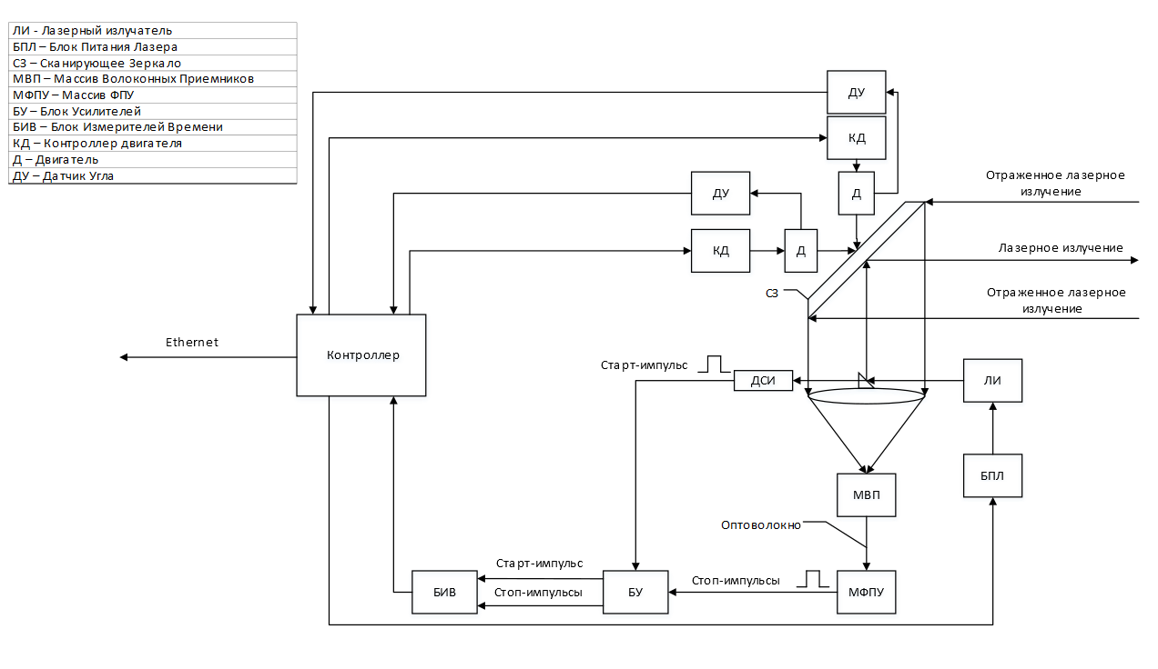
4
Объект и предмет исследования, научная новизна
Объект исследования: Сканирующие лазерные локационные системы (ЛЛС) гибридного типа.
Предмет исследования: Системы управления работой ЛЛС гибридного типа, регистрации и обработки получаемых данных.
Научная новизна: Разработка ЛЛС нового типа, позволяющей сочетать достоинства сканирующих и «Flash-лидарных» систем, избегая существенных недостатков каждой из этих систем.

Slide 14
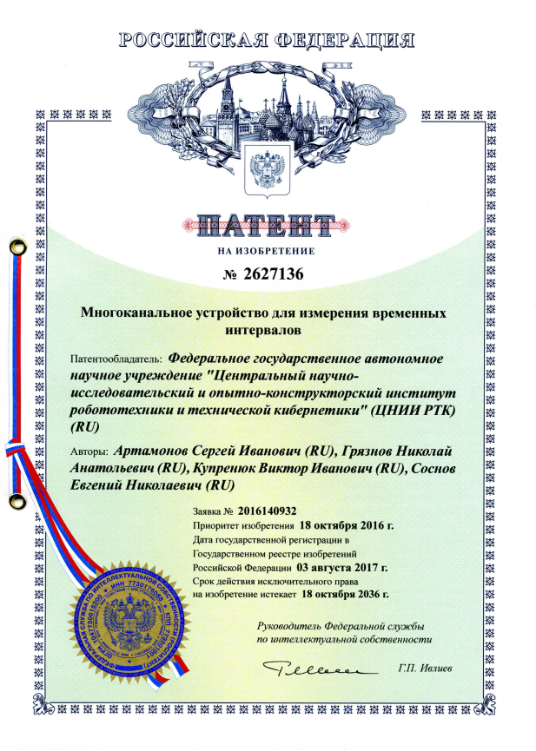
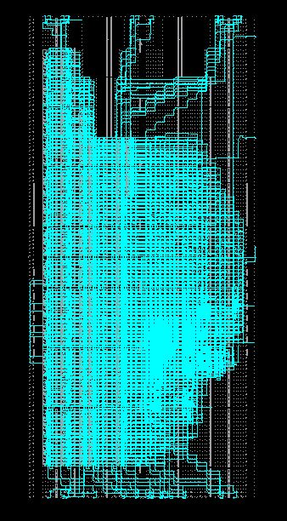
5
Промежуточные результаты работы
Создана многоканальная система измерения временных интервалов на 64 канала. СКО измеренных временных интервалов составляет 45 пс.
Получен патент на многоканальную систему измерения временных интервалов (в одноканальном и многоканальном исполнении). Патент №2627136 от 03 августа 2017г., приоритет 18.10.2016г.
Проведена работа по адаптации системы к реализации в виде заказной микросхемы отечественного производства

Slide 15
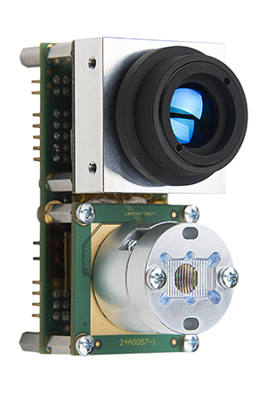
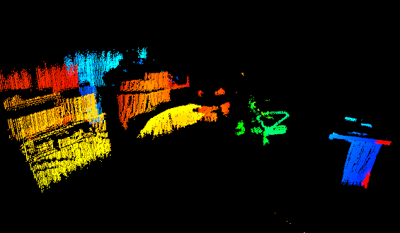
6
Дальнейшее направление работы
Оптимизация многоканальной системы измерения временных интервалов для работы с нормированным сигналом.
Проработка различных вариантов активных лазерных локационных систем, под конкретные задачи.
Стробирование по дальности, для СТЗ работающих в условиях плохой видимости.
Активные триангуляционные системы со стробированием, для решения задач навигации РТК.
Лидары без механических систем развертки (Solid-State Lidars), перспективное направление экономически эффективных ЛЛС, повышенной надежности.

Slide 16
Г О С У Д А Р С Т В Е Н Н Ы Й Н А У Ч Н Ы Й Ц Е Н Т Р Р О С С И И
ЦЕНТРАЛЬНЫЙ НАУЧНО-ИССЛЕДОВАТЕЛЬСКИЙ И ОПЫТНО-КОНСТРУКТОРСКИЙ
ИНСТИТУТ РОБОТОТЕХНИКИ И ТЕХНИЧЕСКОЙ КИБЕРНЕТИКИ
Спасибо за внимание!
Руководитель
В.В. Харламов
Докладчик
В.Г. Дружинин
Россия, 194064, г. Санкт-Петербург, Тихорецкий пр., 21
тел.: (812) 552-0110 (812) 552-1325 факс: (812) 556-3692 http://www.rtc.ru e-mail: rtc@rtc.ru

